Slide 1
Physiologie rénale bilan du sodium et de l’eau
Dr SELLES ANFEL

Slide 2
programme
Physiologie rénale et bilan de sodium et troubles de RHD.
Bilan de potassium et équilibre A/B
Nephropathie glomérulaires;vasculaires et tubulaires
IRA/IRC / CAT devant une proteinurie et hematurie
Transplantation ; qcm et cas cliniques

Slide 3
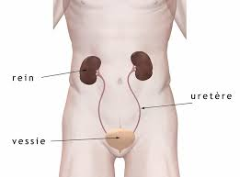
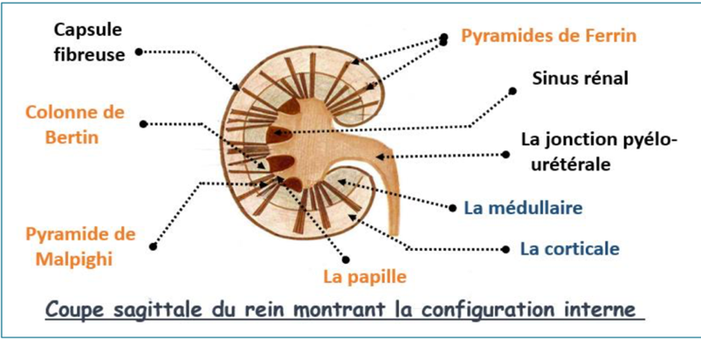
Physiologie rénale
Le rein

Slide 4
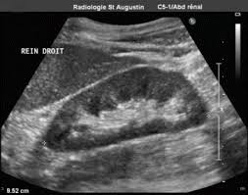
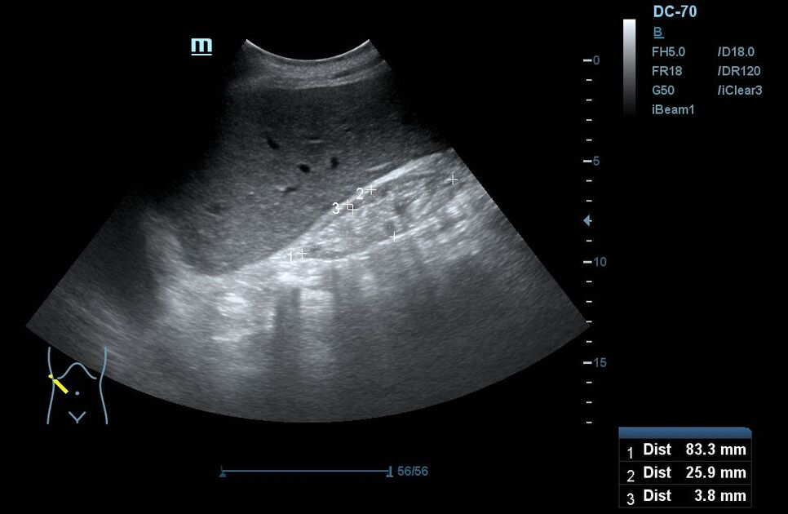
imagerie

Slide 5
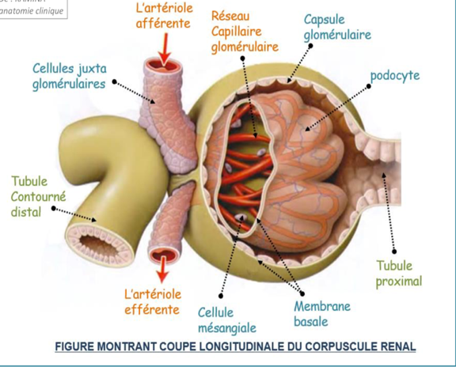
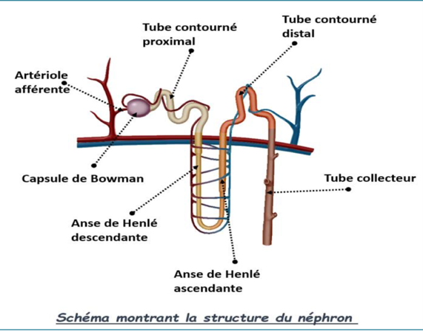
Le néphron

Slide 6
Le néphron : Constitue la structure principale de la pyramide de Malpighi.
Néphron est l’unité fonctionnelle du rein. Dédié à la filtration du sang et à la création d’urine.
Structure du néphron :
❑ Le corpuscule rénal :
•Constitué du glomérule (réseau de capillaire) entouré par la capsule de Bowman. Permet de filtrer les liquides et les solutés du plasma provenant du sang dans la capsule glomérulaire.
•Formation de l’urine primaire.
❑ Le tubule rénal : Possède 4 segments :
  Tube contourné proximal
  L’anse de Henlé avec sa portion ascendante et descendante.
  Tube contourné distal
  Tube collecteur
  Permet surtout la réabsorption des éléments hydro électrolytiques et la formation de l’urine secondaire définitive .

Slide 7
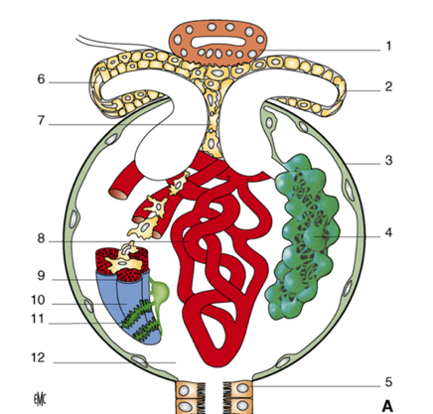
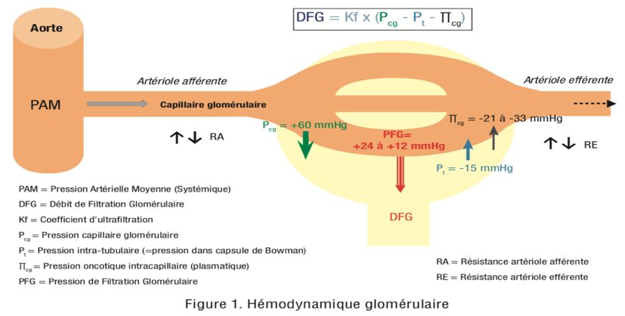
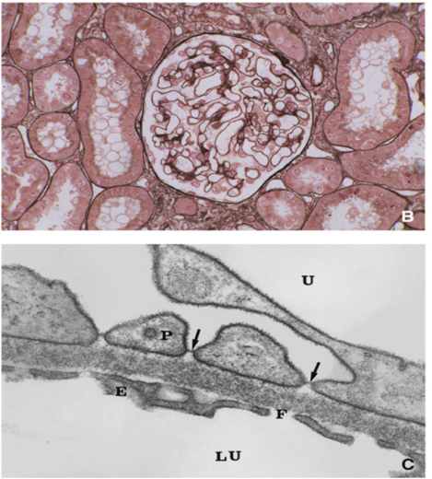
La physiologie rénale
Filtration glomérulaire
Urines prémitives

Slide 8
La première étape de l’élaboration de l’urine est la formation de l’ultrafiltrat glomérulaire (ou urine primitive) par le passage de l’eau et des constituants du plasma à travers la barrière de filtration glomérulaire,
La barrière de filtration glomérulaire est constituée de 3 couches juxtaposées en allant de la lumière vasculaire à la chambre urinaire :
  La cellule endothéliale ;
  La membrane basale glomérulaire ;
  Des prolongements cytoplasmiques (pédicelles) des podocytes, l’espace formé entre les pédicelles définissant la fente de filtration.

Slide 9
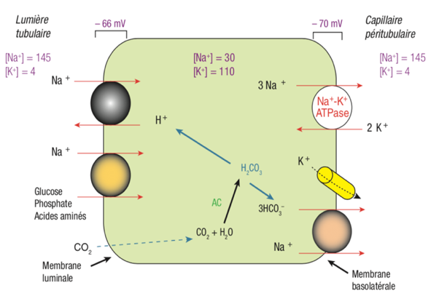
Transport tubulaire
Tube contourné proximale

Slide 10
Environ 2/3 de l’eau filtrée par le glomérule est réabsorbée pendant la traversée du tube proximal. 2/3 du Na+ filtré est également réabsorbé, ce qui définit le caractère iso-osmotique de la réabsorption hydrosodée dans le TCP. Par conséquent, le fluide tubulaire est iso-osmotique au plasma à l’arrivée dans l’anse de Henle.
Le glucose est activement et entièrement réabsorbé à ce niveau, sous réserve que la glycémie ne dépasse pas 10 mmol par litre .
Les bicarbonates sont entièrement réabsorbés, de façon couplé au Na.Cette étape conditionne l’équilibre du bilan des acides réalisé plus en aval, dans le tube distal.
Il en est de même pour les acides aminés et d’autres acides organiques.
La réabsorption du phosphate se fait dans le TCP
couplée au Na, et sous le contrôle hormonal de l’hormone parathyroïdienne (phosphaturiante).

Slide 11
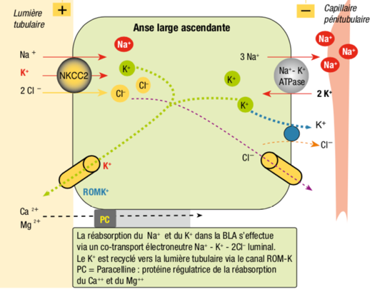
Anse large de henle

Slide 12
Dans ce segment du néphron, il existe réabsorption découplée du Na et de l’eau (réabsorption d’H20 sans Na+ dans la branche descendante et réabsorption active de Na+ sans H20 dans la branche ascendante).
Le transport de NaCl est assuré dans l’anse large ascendante par un co-transport Na-K-2Cl (= NKCC2) dont l’activité est couplée à celle d’autres canaux ioniques.

Slide 13
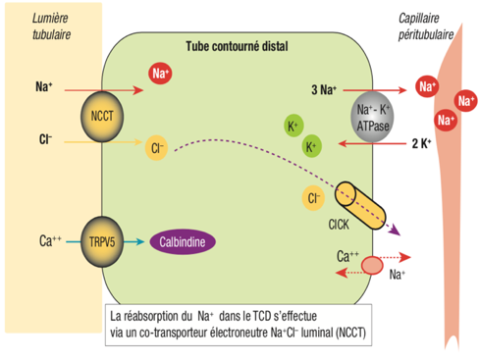
Tube contourné distal

Slide 14
À l’entrée dans le TCD, le fluide tubulaire est isotonique au plasma. La réabsorption de sodium y est assurée par un cotransport NaCl, inhibé par les diurétiques thiazidiques

Slide 15
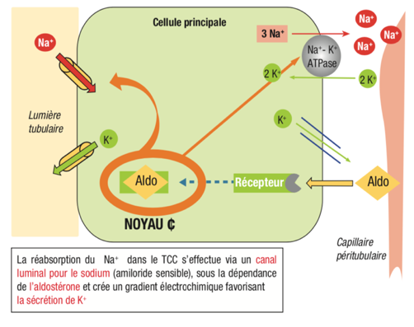
CANAL COLLECTEUR

Slide 16
C’est dans cette partie du néphron que se fait l’ajustement final de l’excrétat urinaire aux entrées (fonction d’homéostasie), sous la dépendance de diverses influences hormonales. Ceci concerne la concentration del’urine (bilan de l’eau), la sécrétion de potassium (bilan du K+), l’acidification de l’urine ( bilan des H+) et la réabsorption de sodium (bilan du Na+).

Slide 17
Fontions endocrines
Vitamine D
EPO
Système RAA
Endothéline
Prostaglandines
Système kinine kallicréine
Facteur de croissance et catabolisme

Slide 18
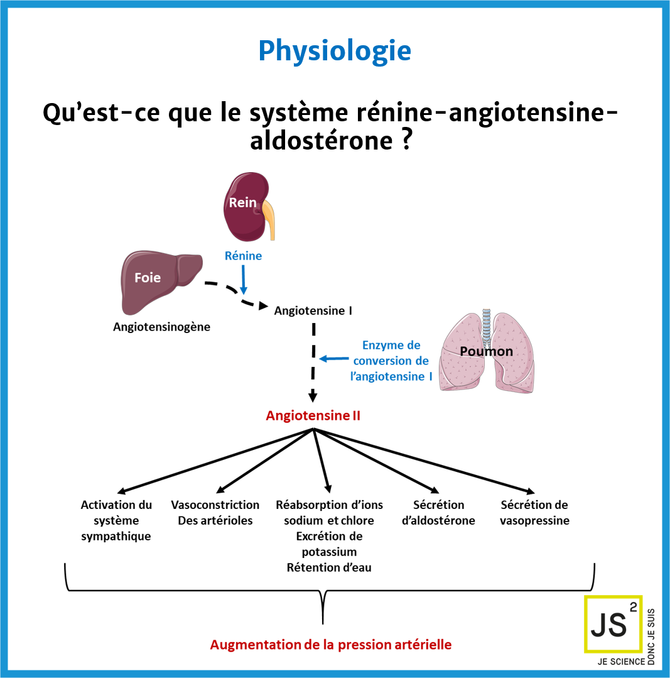
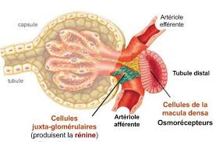
¢ La rénine, sécrétée au niveau de l’appareil juxta-glomérulaire en réponse aux variations de la volémie, active par protéolyse l’angiotensinogène circulant d’origine hépatique ; l’enzyme de conversion transforme l’angiotensine I libérée en angiotensine II
L’angiotensine II exerce des effets vasoconstricteurs puissants (via son récepteur AT1) et stimule la sécrétion cortico-surrénalienne d’aldostérone, favorisant la rétention de Na et la sécrétion de K+ et de H+.
SYSTÈME RAA

Slide 19
Anomalies du bilan d’eau et de sodium

Slide 20
Généralités nA
La natrémie est un indicateur du contenu en eau mais pas du contenu en sodium de l’organisme.
L’eau représente 60% du poids du corps. Elle est répartie entre le secteur intra-cellulaire (SIC) pour 2/3 et le secteur extra-cellulaire (SEC) pour 1/3 ; qui comprend lui-même le secteur interstitiel (15%) et le secteur vasculaire (eau plasmatique 5 %).
La variable régulée c’est l’osmolalité
Le sodium est réparti de la façon suivante dans l’organisme :
un tiers est présent en tant que minéral osseux et n’est donc pas rapidement mobilisable (ou _échangeable).
Les 2/3 restants représentent le sodium échangeable :
il est présent pour moins de 10 % dans le liquide intracellulaire où sa concentration est maintenue très basse et pour plus de 90 % dans le liquide extracellulaire où il est confiné grâce à l’activité de la Na+,K+- ATPase des membranes plasmiques.
La variable régulée n’est pas directement le contenu en sodium de l’organisme, mais la variable qui en dépend directement, c’est à dire la volémie.
En effet, toute variation du contenu en sodium entraine une variation dans le même sens de la volémie (l’apport de 140 mmol de sodium est accompagné d’un litre d’eau et inversement.)

Slide 21
Les Entrées du sodium :
L’apport habituel du sodium est de 100 à 200 mmol/24h (varie selon les habitudes alimentaires) 50% du sodium provient du sel de cuisine ; 30% du pain ,20% des fromages et des produits laitiers, presque 100% du sodium ingéré est absorbé par le tractus digestif, un régime sans sel strict apporte tout de même 20 mmol/j.
Les Sorties du sodium :
- Digestives : négligeable chez le sujet normal peut devenir très importante en cas de diarrhée - Cutanées : dépend du débit sudoral qui lui dépend de la régulation thermique.
- Rénales : le rein est le seul organe qui assure l’excrétion du sodium ajustée aux entrées, permettant un bilan nul du sodium, la quantité de sodium filtrée par le rein est d’environ 25000 mmol/24h (140 mmol/l x 180 l filtré par jour), dont environ 99% est réabsorbé (1% dans les urines 200 mmol/l).

Slide 22
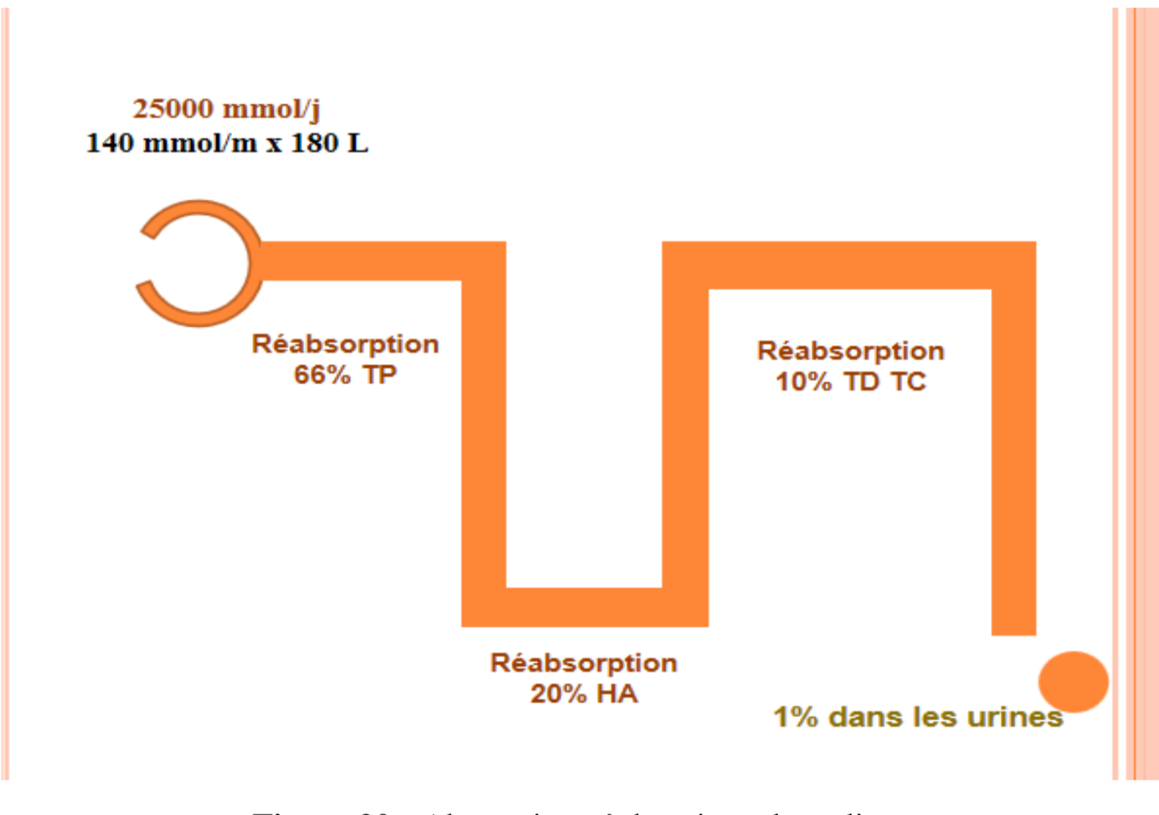

Slide 23
BilaN d’eau
Entrées : exogène :1 à 3l/jr ; endogène :métabolisme oxydatif
Sorties :
Extrarénales :digestif ;cutanée ;respiratoire
Rénales :1cc/Kg/h moy
Comportement rénal :
99% réabsorbée et 1% excrété
1. TCP :70%.
2. BDAH :10%.
3. TC :variable ADH dépendante
De façon schématique, le transport tubulaire de l’H20 peut être décrit en 2 étapes :
Etape 1 : le long des parties proximales du néphron jusqu’à la fin du tube contourné distal (réabsorption 99% de l’eau)
Etape 2 : le long du canal collecteur( régulation sur 1%)
La régulation de la balance hydrique est assurée essentiellement par trois mécanismes: ADH/soif/capacité concentration dilution du rein

Slide 24
Généralités bilan d’eau
Notion d’osmolalité :
L’osmolarité́ correspond à la quantité́ d’osmoles par litre de plasma, l’osmolalité correspond à la quantité́ d’osmoles par Kg d’eau plasmatique. La valeur normale d’osmolalité plasmatique est de 285 mOsmol/Kg.
L’osmolalité intracellulaire est par définition identique, mais on ne la mesure pas.
L’osmolalité est une variable régulée, c’est à dire qu’elle est maintenue constante. C’est l’obtention d’un bilan nul d’eau qui permet de maintenir constante l’osmolalité.
Natrémie (mmol/L) x 2 + Glycémie (mmol/L) = 285 mOsmol/kg d’H2O.

Slide 25
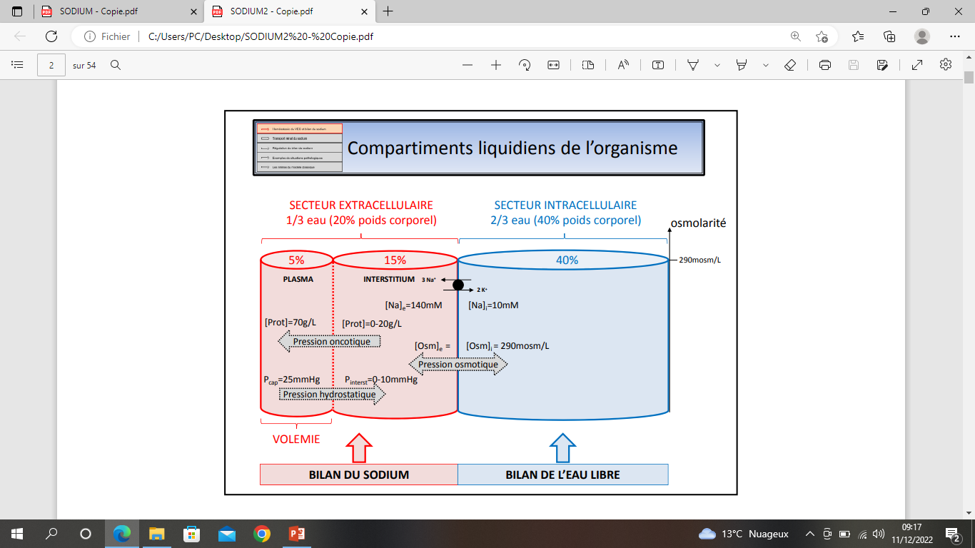

Slide 26
Conséquences des anomalies du bilan hydrique sur l’hydratation intracellulaire :
HIC : hyper-hydratation intracellulaire,
DIC :déshydratation intracellulaire
Un trouble de l’hydratation intracellulaire est la conséquence d’un bilan hydrique non nul
Un trouble de l’hydratation extracellulaire est la conséquence d’un bilan sodé non nul
De façon encore plus simple, on peut extrapoler les modifications de l’osmolalité plasmatique et donc des troubles du SIC à la seule natrémie.
- hyponatrémie = hyperhydratation intra-cellulaire
- hypernatrémie = déshydratation intra-cellulaire

Slide 27
Troubles de rehydratation
Un trouble de l’hydratation intracellulaire est la conséquence d’un bilan hydrique non nul (positif dans l’hyperhydratation intracellulaire [HIC] et négatif dans la déshydratation intracellulaire [DIC]), et s’accompagne obligatoirement d’une modification de l’osmolalité (hypoosmolalité dans l’HIC et hyperosmolalité dans la DIC). Il peut être isolé ou s’accompagner d’un trouble de l’hydratation extracellulaire.
Un trouble de l’hydratation extracellulaire est la conséquence d’un bilan sodé non nul (positif dans l’hyperhydratation extracellulaire et négatif dans la déshydratation extracellulaire).
Au sein du secteur extracellulaire, les mouvements d’eau sont régis par les différences de pression hydrostatique et oncotique (correspondant au pouvoir osmotique des protéines, qui ne passent pas librement la paroi vasculaire)

Slide 28
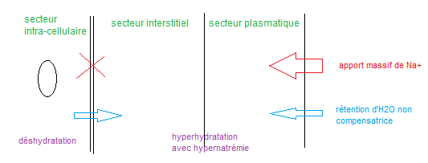
Troubles d’hydratation

Slide 29
TROUBLES D’HYDRATATION EXTRACELLULAIRE
L HyperHDR:
L’HEC pure est due à une rétention iso-osmotique de Na et d’eau .
Elle se traduit par un bilan sodé positif.
Une diminution de la pression oncotique intracap :donc le volume du secteur plasmatique est diminué. C’est le cas des hypoprotidémie sévère secondaire :
  Une insuf de synthèse (ice hépatique)
  Une insuf d’apporte (cachexie)
  Une fuite digestive (entéropathie)
  Une fuite rénale( synd n éphrotique)
Une augmentation de la pression hydrostatique intracap : donc le secteur extracel est augmenté ;c’est le cas de :
  L’insuffisance cardiaque
La DSH
C’est le résultat d’un déficit sodé (sorties>>> entrées
Elle est isotonique : perte d’H2O= perte de Na entrainant une diminution du VEC sans modification du VICre et de l’osmolalité plasmatique.

Slide 30
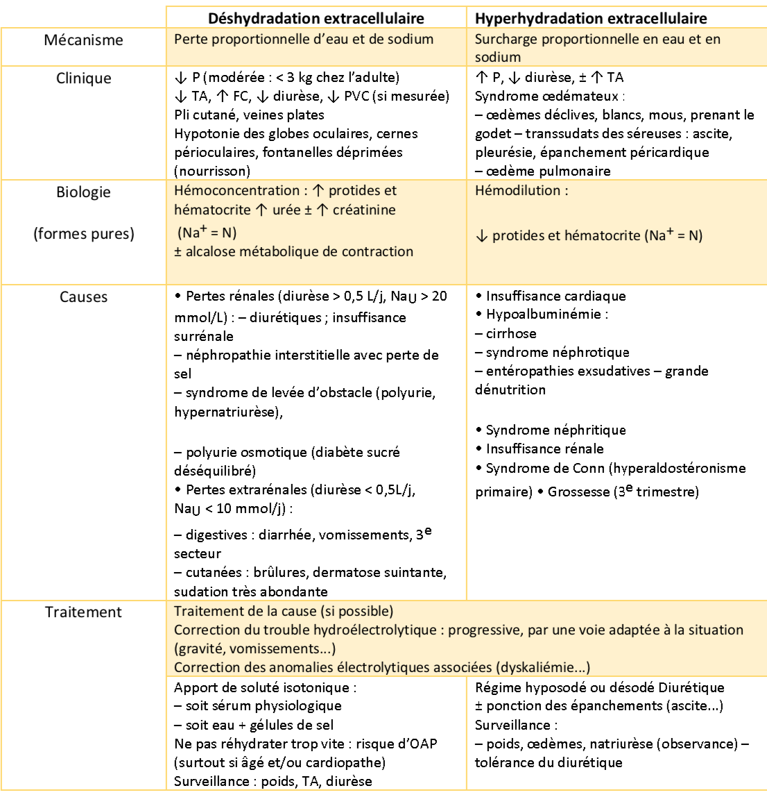

Slide 31
Troubles de HD INTTRACELLULAIRRE dysnatrémie
Déshydratation intracellulaire :
La diminution du volume intracellulaire est due à un mouvement d’eau des cellules vers le secteur extracellulaire secondaire à une hyperosmolalité plasmatique efficace (> 300 mOsm kg).
Elle est due à une perte nette d’eau libre (= bilan hydrique négatif) et se traduit habituellement par une hypernatrémie.
Hyperhydratation intracellulaire :
L’augmentation du volume intracellulaire est due à un transfert d’eau du secteur extracellulaire vers le secteur intracel- lulaire du fait d’une hypo-osmolalité plasmatique. La traduction biologique en est toujours
l’hyponatrémie ([Na+] < 135 mmol/L)

Slide 32
